Slide 1



Opiskelijoiden
Liikevirtaa-kampanja
huhtikuussa 2022
sakury.net

Slide 2




Liikevirtaa-kampanjan AJATUS
Kampanja tuo liikkumisen iloa ja valintoja esille vihreän kädenjäljen kautta eli kuinka tehdä hyviä valintoja itseä, yhteisöä ja ilmastoa ajatellen ja nostetaan samalla arkiliikkuminen kunniaan → kestävä arki
Vihreä käden jäljen tavoitteena on innostaa ihmisiä mukaan tekemään hyviä asioita, joiden avulla voimme parantaa omaa, yhteisömme sekä maapallon hyvinvointia.
Kampanjan teema:
  kannustetaan liikkumaan monipuolisesti
  opiskelijoiden vihreä kädenjälki näkyväksi
​
​
sakury.net

Slide 3

Liikevirtaa-kampanjan TOTEUTUS
Liikevirtaa on maksuton valtakunnallinen kampanja, jonka oppilaitokset voivat ottaa käyttöön ja luoda siitä oman näköisensä.
Kampanjan voi omassa oppilaitoksessa toteuttaa:
erilaisina teemapäivinä nostamalla vihreän kädenjäljen teemoja esille
Ja/tai
lähtemällä mukaan valtakunnalliseen 3 viikon liikuntahaasteeseen (verkkoalustalla)
Kampanjakuukauden tueksi SAKU ry tuottaa materiaalia ja ideoita toiminnan toteuttamiseen omassa oppilaitoksessa.
​
​
sakury.net

Slide 4

Opiskelijat mukaan järjestämään
Kampanjassa tärkeänä osana on se, että siinä kannustetaan viestimään kampanjasta laajasti oppilaitoksen sisällä:
Tutorit ja opiskelijakunta mukaan markkinointiin ja toteuttamaan kampanjaa
Materiaalipaketissa paljon valmista materiaalia hyödynnettäväksi
Osaksi opintoja!
SAKU-toiminnan opintoihin kytkemisen myötä voidaan lisätä oppilaitokseen yhteisöllisyyttä, hyvinvointia, osallisuutta ja viihtyvyyttä edistävää toimintaa.
  https://sakury.net/taitoja-elamaan/osaksi-opintoja
​
​

Slide 5


Oppilaitoksen
teemapäivät
sakury.net

Slide 6

Oppilaitoksen teemapäivät
Voitte ideoida teidän oppilaitokseen tällä hetkellä parhaiten sopivan teemallisen tapahtuman tai ottakaa käyttöön valmiiksi ideoituja tapahtumia:
Esimerkkejä:
  Pyörällä amikseen!
  Amis puhtaaksi- päivässä!
  Opiskelijakunta ihan ekona!
  Meidän amis 2030 (ideoidaan ja unelmoidaan)
sakury.net

Slide 7


Valtakunnallinen liikuntahaaste
(verkossa)
sakury.net

Slide 8

Valtakunnallinen liikuntahaaste
Voitte osallistua 3 viikon valtakunnalliseen liikuntahaasteeseen perustamalla omia tiimejä omassa oppilaitoksessa
Liikuntahaaste on käynnissä 4.-24.4.2022
Tiimissä pitää olla 4-20 jäsentä ja saa olla max 2 henkilöstön edustajaa.
Liikuntahaasteessa opiskelijat merkkaavat verkkoalustan liikuntapäiväkirjaan liikuntasuorituksensa askeleina/minuutteina.
Liikunnan lisäksi haasteessa kerätään Vihreä teko –suorituksia.
Liikuntasuorituksia pystyy merkkaamaan uinnista-roskien keräämiseen
Toimii hyvin mobiiliversiona
Sivustolla hyvät ohjeet tiimien perustamiseen
sakury.net

Slide 9
  Miten mukaan
  Liikevirtaa-kampanjaan?
​

Slide 10
Ilmoittautuminen
Oppilaitoksen yhteyshenkilöt ilmoittavat oppilaitoksen mukaan kampanjasivustolla: https://sakury.net/opiskelijaliikunta/liikevirtaa-kampanja
Ilmoittautuminen on jo auki!
Ilmoittautuneet oppilaitokset saavat käyttöönsä kampanjan sähköisen materiaalipaketin
Liikuntahaasteen sivusto on auki osoitteessa:
https://liikkeelle.net/liikevirtaa
Liikevirtaa kampanjan tapahtuma myös facebookissa: Liikevirtaa-kampanja opiskelijoille
​

Slide 11

Vihreitä tekoja palkitaan
Oppilaitoksessa toteutettujen liikevirtaa-tempausten kesken arvotaan yksi 300€ lahjakortti oppilaitoksen käyttöön
Kerro meille kuvin ja sanoin, miten olette kampanjaa toteuttaneet omassa oppilaitoksessa
3 viikon liikuntahaasteen voittajatiimi palkitaan yhdellä 300€ lahjakortilla
Lisäksi arvomme liikuntahaasteeseen osallistuneiden kesken yhteensä 20 kpl 30€ lahjakortteja
​

Slide 12
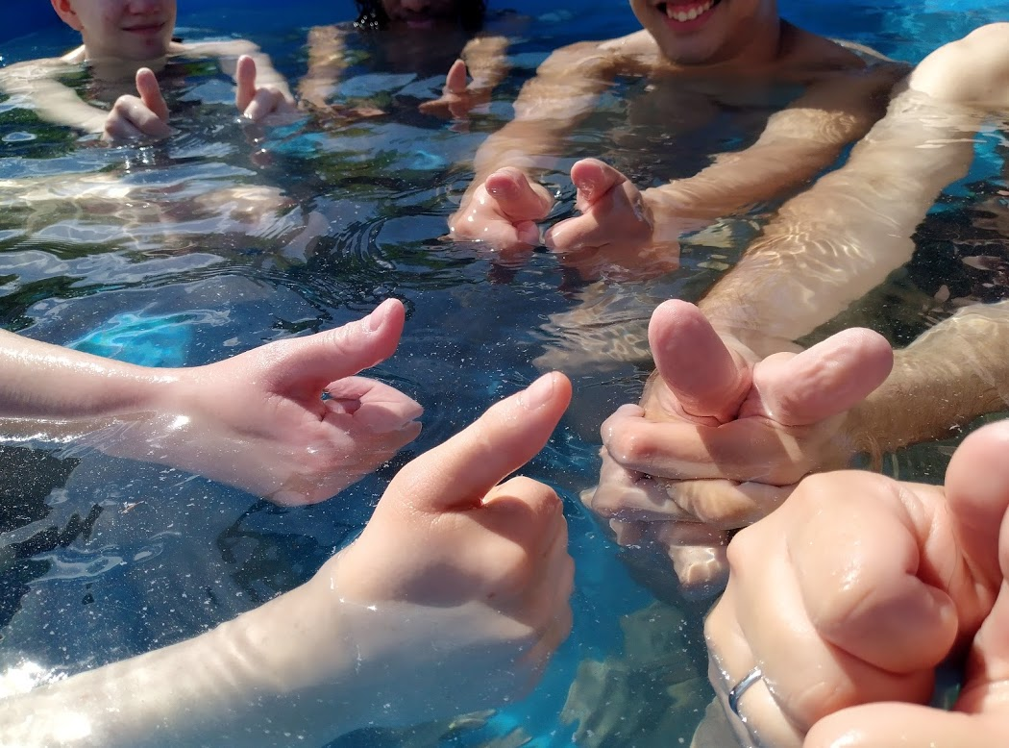
Yhteishenkeä ja hyviä muistoja!
Vuoden 2021 liikuntahaasteen voittajatiimi oli
Sairaan nopee
Ammattiopisto Luovi, Pori
​

Slide 13

Kannustakaa teidänkin
opiskelijat mukaan ☺
sakury.net

